Slide 1
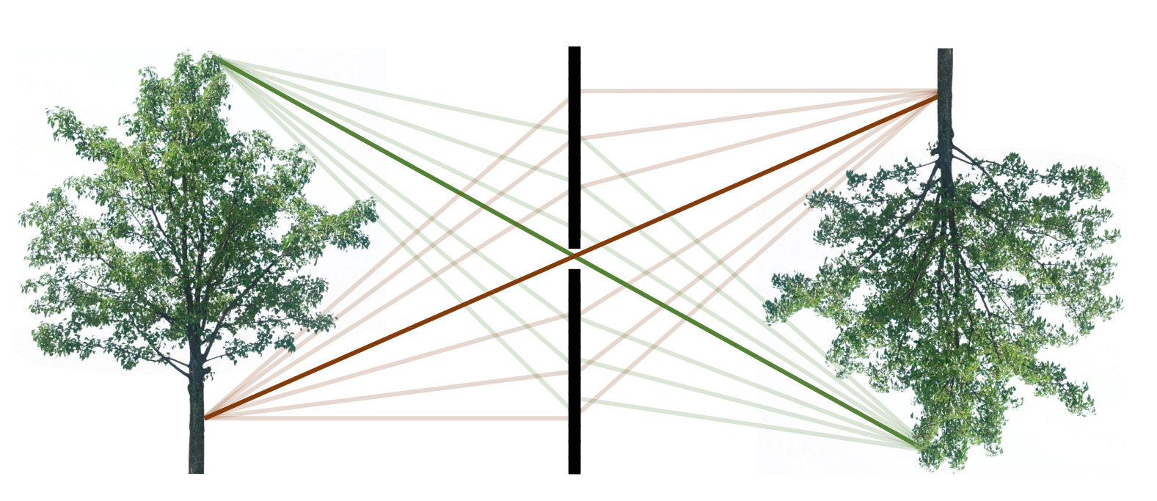
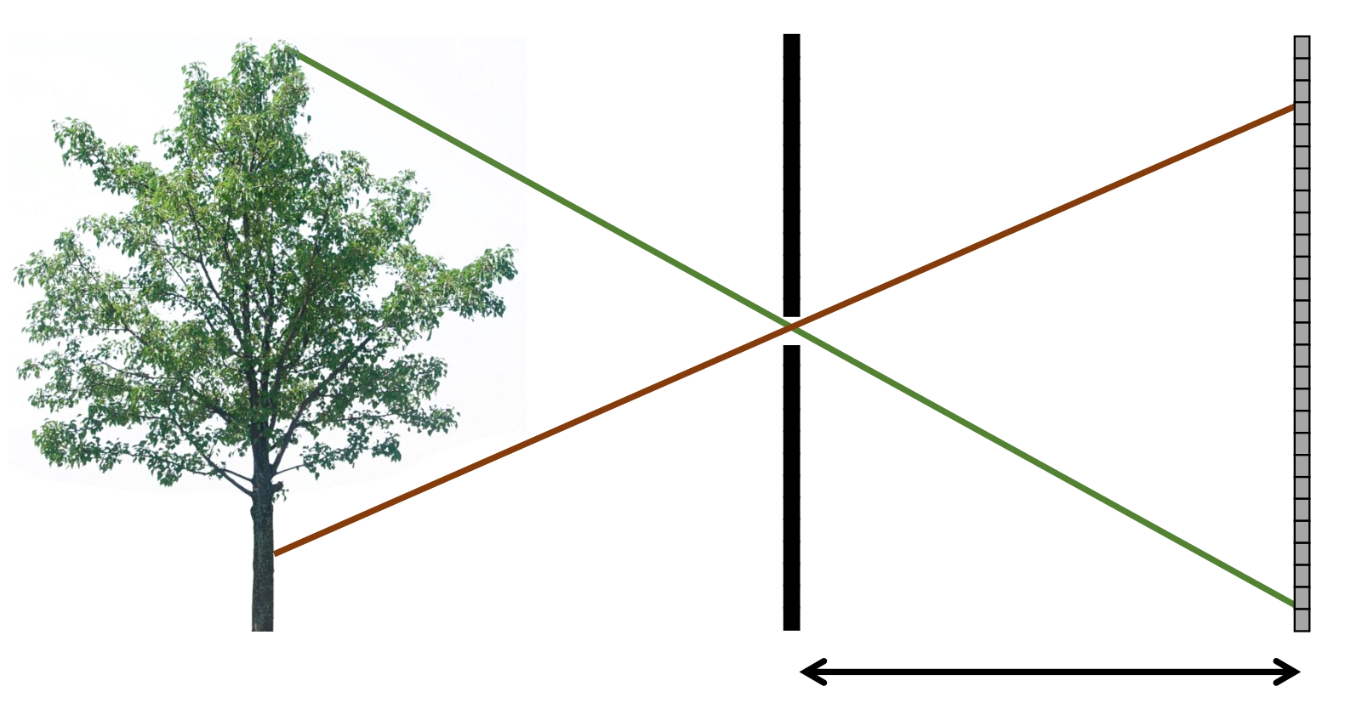
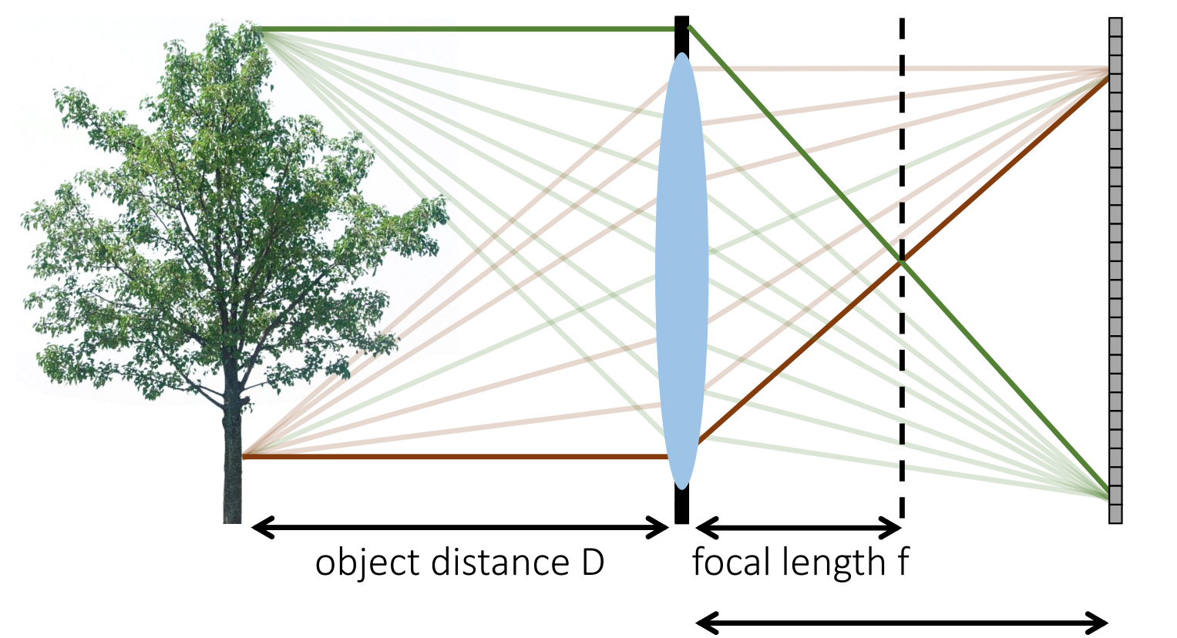
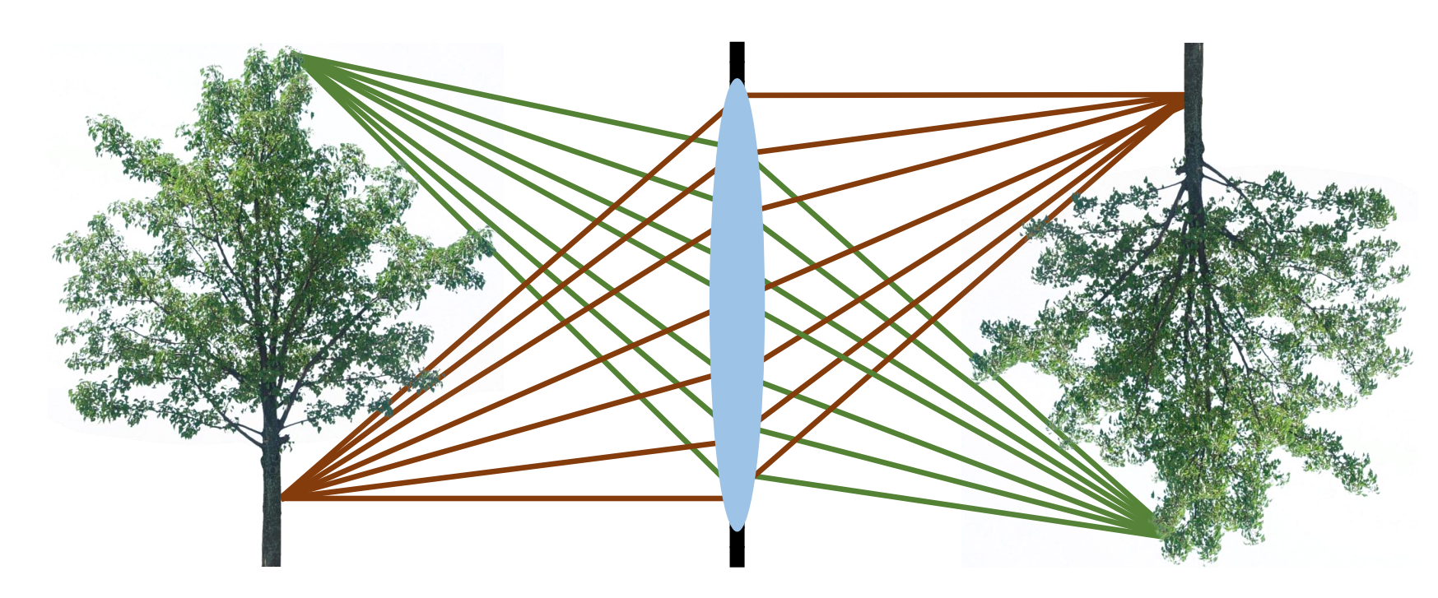
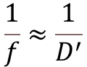
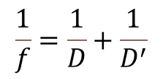

相机模型
$$\frac{1}{f}=\frac{1}{D}+\frac{1}{D^{′}}$$
$$\frac{1}{f}≈\frac{1}{D^{′}}$$
小孔成像焦距
小孔成像
相机成像焦距f
镜头成像
成像焦距$D^{′}$

Slide 2
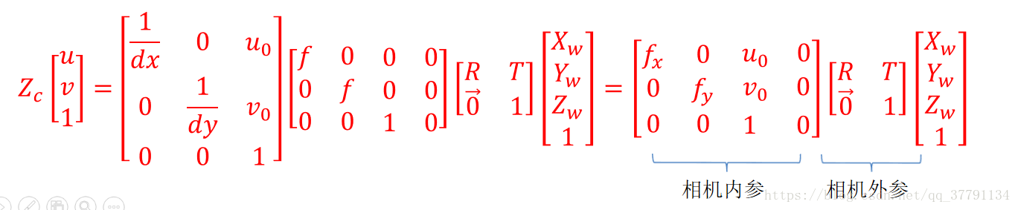
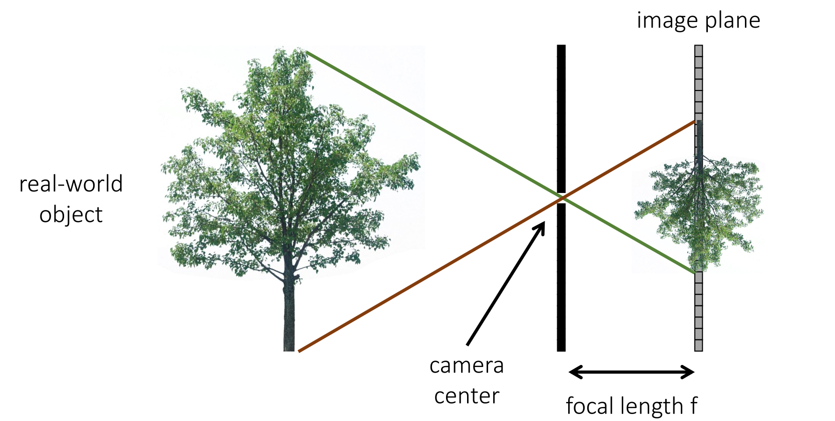
相机光线
Rays from the Camera
In the section Understanding the View Frustum, it was explained that any point in the camera’s view corresponds to a line in world space.
三维坐标
相机、世界坐标系转换
归一化
Rays from camera 时，给定的像素坐标一定要为整数
畸变
反归一化
相机内参变换点到CCD
归一化
像素坐标
镜头畸变: 镜头的边缘部分和中心部分的放大倍率不一样

Slide 3
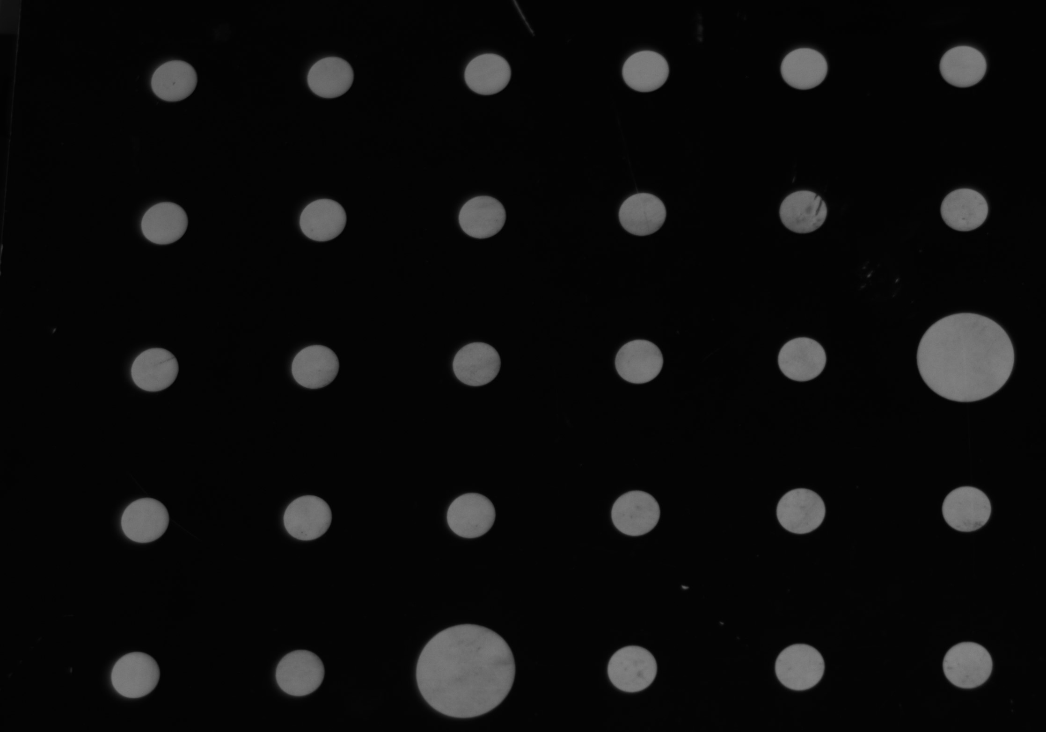
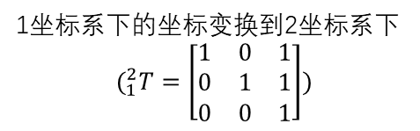
相机像素坐标系
width
(0,0) 开始
向量与平面交点
X
V(v1,v2,v3)
向量过M,N两点，平面过点P，法向量N，求交点O
N(n1,n2,n3)
O(x,y,z)
Y
P(p1,p2,p3)
height
M(m1,m2,m3)
直线方程
x = m1+ v1 * t
y = m2+ v2 * t
z = m3+ v3 * t
点向式平面方程
n1 * (x – p1) + n2 * (y – p2) + n3 * (z – p3) = 0
坐标系变换矩阵
相移法
1
2
2018 相移法综述论文中公式与条纹图案不符(起始点),左图为代码中所用(用论文图，与公式不同(相位多减个pi))
1坐标系下的坐标变换到2坐标系下
$$(_{1}^{2}T=\left[\begin{matrix}1 & 0 & 1 \\ 0 & 1 & 1 \\ 0 & 0 & 1\end{matrix}\right])$$

Slide 4

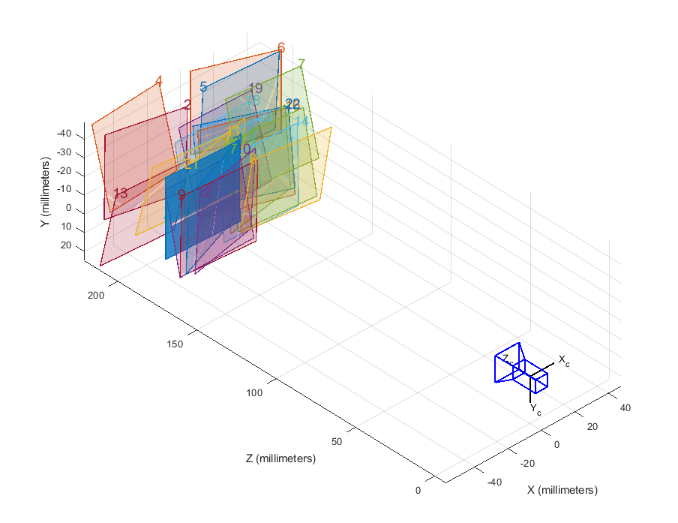
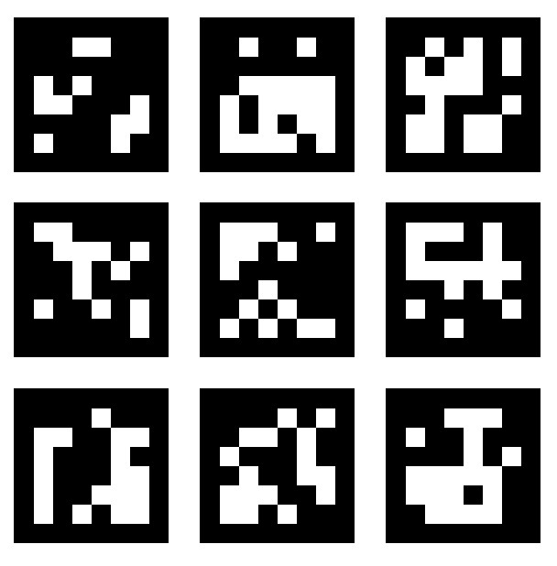
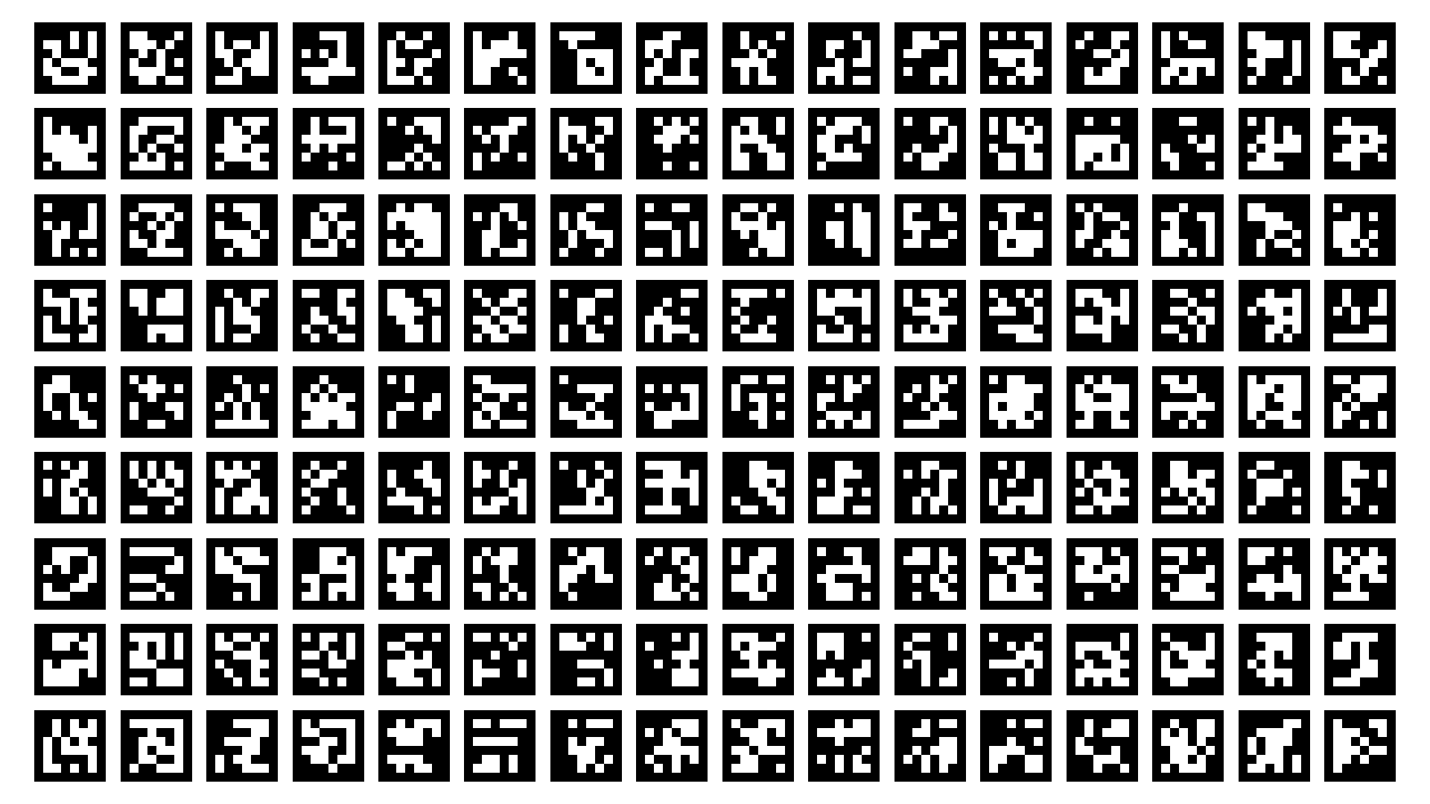
屏幕坐标系
width
笔记本屏幕：15.6寸，16:9
X
X
1 inch=25.4 mm
345.35309mm
194.26111359
像素边长: 0.1798714 mm
Y
标定板尺寸：60像素，6*6
Y
小屏幕：15.6寸，16:9，同上
Y
height
Marker：16：9
Marker length：96 pixel
Marker separation：16pixel
坐标系：左下角
离屏幕左下角：x方向46pixel，y方向30
X

